Slide 1
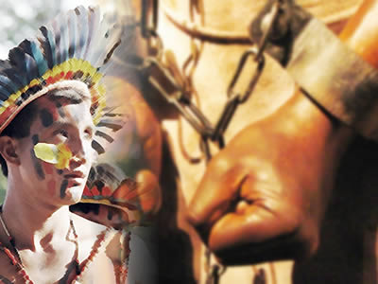
Formação do Brasil Contemporâneo Caio Prado Júnior
As Classes Sociais na Formação Cultural Brasileira
Fernanda Bojikian Cavenaghi

Slide 2
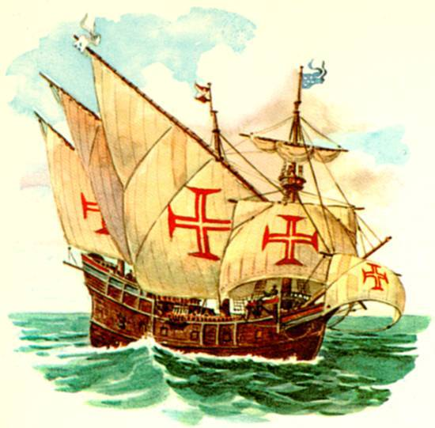
Agenda
Biografia do autor
O livro: Formação do Brasil Contemporâneo
A organização Social
Administração
Vida Social e Política

Slide 3
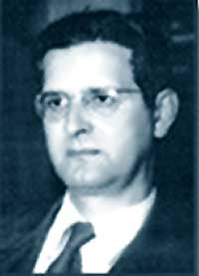
Biografia do autor
Autor: Caio da Silva Prado Junior;
Foi um historiador, escritor e político de orientação marxista;
Nasceu em São Paulo, em 11 de fevereiro de 1907; Morreu em 23 de novembro de 1990;
Graduou-se em Direito pela Universidade de São Paulo em 1928;
1933: publicação de “Evolução Política do Brasil”,seu primeiro livro
1942: “Formação do Brasil Contemporâneo”.

Slide 4
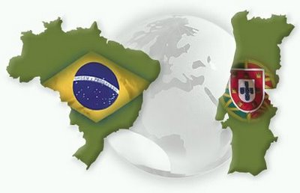
O livro: Formação do Brasil Contemporâneo
O livro é dividido em 3 partes:
Povoamento
Vida Material
Vida Social
Seu tema é em torno dos três séculos do Brasil colônia;
É considerado um dos textos mais influentes sobre as relações entre nação e colônia no processo histórico que originou o Brasil.

Slide 5
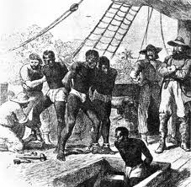
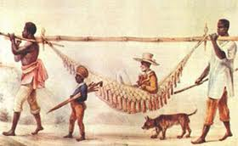
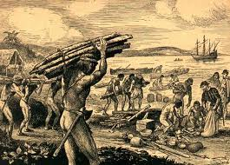
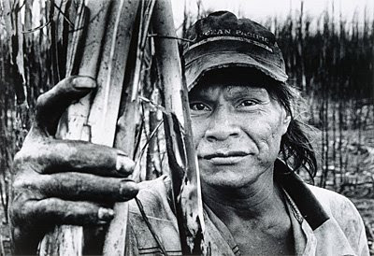
Organização Social

Slide 6
Organização Social
Escravidão:
Caracteriza a sociedade brasileira de princípios do século XIX;
Tem características próprias que modelaram a sociedade brasileira;
Não se filia a nenhuma das formas de trabalho servil presentes na civilização ocidental do mundo antigo
Deriva dos acontecimentos que se inaugura no século XV com os grandes descobrimentos ultramarinos;
Renascimento de uma instituição que parecia abolida, trazendo consequencias que farão o trabalho servil, um processo original e próprio.

Slide 7
Comparação: Mundo Antigo X Mundo Moderno
Mundo Antigo
O escravo é resultante de um processo evolutivo natural, e suas raízes se prendem a um passado remoto;
Ele se entrosa perfeitamente na estrutura material e na fisionomia moral da sociedade antiga;
Figura nela de modo espontâneo (sua presença parece mesmo necessária, justificável e insubstituível);
A escravidão se forneceu de povos e raças que muitas vezes se equiparam a seus conquistadores, se não os superaram;
O escravo não foi uma simples máquina de trabalho bruto (seria como o “assalariado” dos dias de hoje).
Mundo Moderno
A escravidão não se liga a passado ou tradição alguma, ela nasce de repente;
Surge como um corpo estranho que se insunia na estrutura da civilização ocidental, em que já não cabia;
É um recurso de oportunidade a fim de explorar comercialmente os vastos territórios e riquezas do Novo Mundo;
“Instrumento vivo de trabalho”: nada mais se obteve a não ser a sua força bruta, material, o ato físico, com exclusão de qualquer outro elemento moral;
Animalidade X Humanidade;
Diferença profunda de raça que separa os escravos de seus senhores.

Slide 8
Escravidão Americana
Provoca devastação das populações indígenas e negras;
Desacompanhada de qualquer elemento construtivo, a não ser num aspecto restrito, puramente material, da realização de uma empresa de comércio;
É nesse ambiente prejudicial que nascem as colônias americanas;
“O trabalho servil será mesmo a trave mestra de sua estrutura, o cimento com que se juntarão as peças que as contituem”;
Oferecem um triste espetáculo humano.

Slide 9
O escravo negro ou índio
Contribuição quase nula para a formação brasileira;
Contribuição passiva resultante do simples fato da sua presença e da difusão do seu sangue – sem intervenção ativa e construtora;
A riqueza da cultura americana ou africana é abafada, aniquilada;
“Age mais como fermento corruptor da outra cultura, a do senhor branco que lhe soprepõe.”

Slide 10
Formação da Sociedade Brasileira
O negro e o índio teriam tido outro papel na formação brasileira se tivesse sido diferente o rumo dado à colonização.
Passividade das culturas negras e indígenas
Predominância e imposição da cultura branca

Slide 11
Formação da Sociedade Brasileira
A colonização se processa basicamente no objetivo de utilizar os recursos naturais do seu território para a produção extensiva;
Única perspectiva: remuneração farta do capital que a Europa aqui encontrou;
Subproduto da escravidão: fáceis carícias da escrava para a satisfação das necessidades sexuais do colono;
Tais funções excluem tudo que o negro ou o índio poderiam ter trazido como valor positivo e construtor de cultura;
Reforço de uma estrutura rígida: o próprio sistema social já tornava as classes e os indíviduos separados internamente;
Diferença de raças: obstáculo para a aproximação das classes e dos indivíduos, agravando uma discriminação

Slide 12
Formação da Sociedade Brasileira
A diferença social rotula o indíviduo e contribui para elevar as barreiras que separam as classes;
Acentua-se o predomínio de uma classe sobre a outra;
“Branqueamento” aceito e reconhecido;
Preconceito ao aceitar essa elavação;
“O negro ou mulato escuro não podia abrigar quaisquer esperanças, por melhores que fossem suas aptidões”;
O papel da simples cor na discriminação das classes reflete-se até nos usos e costumes legais;
A cor atua no sentido de rebaixar os indíviduos da raça dominada;
A escravidão estabelecida no Brasil apresenta circunstâncias especiais que acentuam seus pontos negativos - agrava os fatores moralmente corruptores e deprimentes.

Slide 13
Formação da Sociedade Brasileira
Índios X Escravos
Indígena:
Houve a educação jesuítica e de outras Ordens, trazendo um começo de preparação;
Contribuiu para manter o indígena afastado das formas mais deprimentes da escravidão;
Concedeu-lhe um mínimo de proteção e estímulo.
Africano:
Não teve a proteção de ninguém;
Verdadeiro “pária” social: nenhum gesto se esboçou a seu favor;
Foi tratado com o último dos descasos no que diz respeito à sua formação moral e intelectual, e preparação para serem incluídos na sociedade.

Slide 14
Formação da Sociedade Brasileira
Consequências:
“As raças escravizadas e assim incluídas na sociedade colonial, mal preparadas e adaptadas, vão formar nela um corpo estranho e incômodo”;
O processo de absorsão se prolongam até os dias de hoje, e está longe de terminado;
Baixo nível destas massas escravizadas que constituirão a imensa maioria da população do país;
Ritmo retardado da economia colonial (baixa produtividade dos escravos);

Slide 15
A estrutura da Sociedade Brasileira
O escravo é uma “coisa” do seu senhor, e deve se dispor como melhor lhe agrada;
Escravo brasileiro: melhor tratado que em outras colônias americanas;
Influência da índole portuguesa amaciada pelo contato dos trópicos e a geral moleza que caracteriza a vida brasileira;
Koster: “Seus hábitos pacíficos e sua indolência farão do proprietário brasileiro um senhor brando”;
Regime Patriarcal: os senhores dão aos escravos um quê de paternal e de protetor dos seus servos;

Slide 16
A estrutura da Sociedade Brasileira
Funções desempenhadas pela escravidão
Dois setores:
O das atividades propriamente produtivas (maior importância ecônomica);
E as do serviço doméstico (numericamente volumoso; contato mais íntimo com os senhores);
É por esse contato íntimo que se canalizou os malefícios da escravidão;
Torna-se restrito o terreno reservado ao trabalho livre devido ao poder absorvente da escravidão;
A utilização universal do escravo nas diversas obrigações da vida econômica e social acaba agindo sobre o conceito do trabalho, que se torna pejorativa e desabonadora;

Slide 17
A estrutura da Sociedade Brasileira
Vilhena: “Mesmo havendo terras abundantes carecem de propriedade até mesmo aqueles que poderiam ser proprietários, pois não tendo dinheiro para comprar cada negro que trabalhe é o mesmo que não ser proprietários”;
Sobram para os indíviduos livres da colônia as profissões liberais – ocupações de acesso restrito; exigem aptidão especial, preparos e estudos que não se podem fazer na colônia;
Resta ainda a Igreja – oferece oportunidades mais amplas, os estudos se podiam fazer em grande parte do Brasil;
A batina torna-se o refúgio da inteligência e cultura;
Na colônia: Os meios de vida para os destituídos de rescursos materiais são escassos;

Slide 18
A estrutura da Sociedade Brasileira
Abre-se um vácuo imenso entre os extremos da escala social: os senhores (dirigentes) e os escravos (massa trabalhadora);
Surgem os desclassificados, os inuteis e inadaptados: indivíduos de ocupações mais ou menos incertas e aleatórias ou sem ocupação nenhuma;
O número destes indivíduos é grande e cresce interruptamente – as causas que provocam seu aparecimento são permanentes;
Compõe-se de pretos e mulatos fugidos da escravidão; índios deslocados de seu habit nativo, mestiços de todas categorias, brancos e até portuguses;

Slide 19
A estrutura da Sociedade Brasileira
Subcategoria colonial: “População vegetativa da colônia”
Composta daqueles que vegetam miseravelmente em um canto remoto e apartado da civilização (moralmente degradados: tapuais, caboclos, quilombolas);
Daqueles que se encostam a algum senhor poderoso (agregados, moradores dos engenhos)
Ocupada pelos desocupados permanentes em busca de se manter e quando apresentada uma ocasião se envolvem pelo crime (numerosos “vadios”);
Os vadios são considerados um dos obstáculos ao desenvolvimento da colônia – “verdadeira endemia social”

Slide 20
A estrutura da Sociedade Brasileira
Consequências:
No campo: Os desclassificados infestam os sertões; e uma autoridade pública distante e fraca prejudicam e devastam as populações sedentárias;
Na cidade: Os vadios são perigosos e nocivos (não se encontra como no campo a hostilidade que lá se pratica)
É nesse elemento desenraízado da população brasileira que se recrutará a maior parte da força armada para a luta das facções políticas que se formam;

Slide 21
A estrutura da Sociedade Brasileira
Causas
Escravidão: desloca os indivíduos livres da maior parte das atividades e os força para situações em que a ociosidade e o crime se tornam imposições fatais;
Sistema econômico: não sobra lugar para outras atividades;
Instabilidade da economia e da produção brasileira: não permite os indivíduos se assentarem de maneira sólida e permanente em bases seguras.

Slide 22
A estrutura da Sociedade Brasileira
Conclusões: O quadro da sociedade colonial Brasileira
“Um número mais ou menos avultado de indivíduos inutiliza-se, perde suas raízes e base vital de subsistência”;
Esses indivíduos passam a vegetar à margem da ordem social;
Os homens livres que não conseguiam encontrar uma ocupação formavam uma massa de excluídos, grande parte na região das minas, mantendo o país num estado pré-anárquico latente;

Slide 23
A estrutura da Sociedade Brasileira
Circunstâncias do meio brasileiro
Patronato colonial: possui características que variam de acordo com a região em que surgiram;
Ele tomou as características de qualquer aristocracia, como a arrogância, o orgulho e a tradição;
Clã patriarcal: unidade econômica, social, administrativa e religiosa que brota do próprio regime econômico;
Surge o padrinho, o afilhado, os agregados;
Esse paternalismo ajudou a suavizar os efeitos do sistema ao mesmo tempo em que o torna mais consentido.

Slide 24
A estrutura da Sociedade Brasileira
No Sul de Minas: os proprietários são mais rudes e participam do trabalho, que para eles não humilha, não sendo portanto absentistas;
No Sul: eram raros os escravos e havia menos absentismo do que no Nordeste, com maior aproximação entre o senhor e o peão;
No sertão do Nordeste: o proprietário era absentista, com as fazendas dispersas e com uma pequena proporção de escravos com relação aos peões, que apenas os auxiliavam:
O vaqueiro tinha maior liberdade.

Slide 25
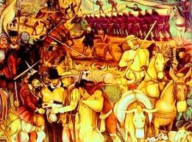
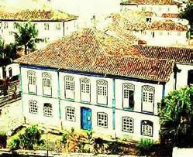
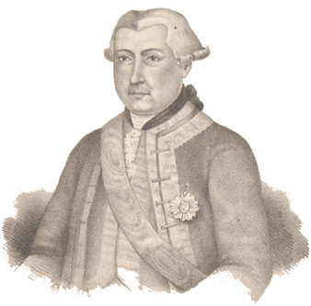
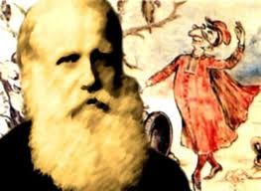
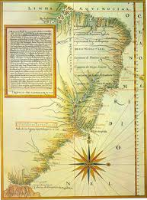
Admistração

Slide 26
Administração Colonial
O Estado aparece como uma unidade inteiriça que funciona como um todo, e abrange o indivíduo em todos os seus aspectos e manifestações;
A administração colonial nada ou muito pouco apresenta da uniformidade e simetria das administrações modernas;
Caos imenso de leis que constitui o direito admistrativo da colônia: órgãos e funções que existem num lugar, faltam em outros ou aparecem sob forma e designação diferentes;
Os documentos oficiais foram publicados em apenas algumas regiões do país
Devido ao sistema assimétrico tem-se uma grande incerteza de algumas regiões e do conjunto;

Slide 27
Administração Colonial
A administração portuguesa estendeu ao Brasil sua organização e seu sistema, e nâo criou nada de original para a colônia;
Foi marcada pelo (a):
Indisciplina reinante em todos os setores;
Hibridismo de funções (governador é uma figura híbrida);
Confusão do que é público e privado;
Inobservância da lei;
Ausência de métodos na confecção das leis: eram criadas para atender apenas necessidades imediatas sem integrá-las harmonicamente no sistema jurídico;
Relação contraditória entre os textos legais e a prática.

Slide 28
Administração Colonial
Centralização do poder e concentração das autoridades em todas as capitais e sedes;
Deixa o resto do território praticamente desgovernado e longe das autoridades mais próximas;
O Brasil não constitui uma unidade – o que haviam eram várias colônias ou provincías;
Capitanias: se integravam no conjunto da monarquia portuguesa, formando a maior unidade administrativa da colônia;
Chefe supremo: Governador (vice-rei, capitão-general, capitão-mor)
Sua função é essencialmente militar;
Comandate supremo de todas as forças armadas de sua capitania.

Slide 29
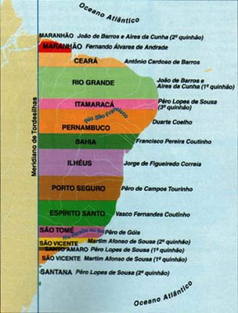
Capitanias
Para admistração geral das capitanias havia o Conselho Ultramarino que subordinava a um dos quatro Secretários de Estado do Governo.
As capitanias que formavam o Brasil eram de duas ordens: principais e subalternas (mais ou menos sujeitos às principais)
Eram divididas em comarcas.

Slide 30
Organização Militar
As forças armadas era formadas por três categorias: tropa de linha, milícias e corpos de ordenanças;
Tropa de linha: representa a tropa regular e profissional, permanetmente sobre as armas;
Milícias: eram tropas auxiliares, divididas em terços e regimentos;
Ordenanças: constituiam a força local – não podia ser afastada do lugar em que se formava e em que residiam seus efetivos
Fortalece os poderes regionais e faz valer por todo o território as ordens do governo, tornando a colônia governável;
Eram formadas com convocações periódicas; (chamadas para serviços locais);
Não havia recrutamento, mas arrolamento.

Slide 31
Administração Geral e Civil
Incluí-se tanto as funções propriamente administrativas como as de justiça;
Observação da confusão de poderes;
Um elemento importante na política colonial foram as Câmaras Municipais:
Algumas se impuseram aos governadores, chegando até a destituí-los;
Auxiliavam o governador através de ordens de serviços;
Assumiram o papel de cabeça do povo;
Tinham patrimônio e finanças próprios;
Foi o único órgão quesobreviveu à independência.

Slide 32
Administração Geral e Civil
Foi dividida em diversos órgãos :
Conselho Ultramarino: tinha como objeto a administração da colônia;
Mesa de Consciência e Ordem;
Juntas de Arrecadação;
Tribunais de Relações (de instância superior);
Intendências do Ouro e dos Diamantes.
Foi marcada pela falta de definições claras das funções administrativas;
O juiz tinha também atribuições administrativas, enquanto o governador era uma figura polivalente, cuja competência e jurisdição variava de acordo com a região;

Slide 33
Administração Geral e Civil
O efeito mais nefasto da administração geral foi concentrar as autoridades todas nas capitais e sedes, deixando desgovernado os interiores e o resto do país;
Em algumas capitanias a qualidade de militar do governador era bastante absorvida, e a grande distância da metrópole aumentava ainda mais seu poder;
Ele devia prestar contas na colônia, o que demonstrava uma certa desconfiança por parte da metrópole
Fiscalização opressiva das atividades funcionais.

Slide 34
Administração Tributária
O órgão principal da administração fazendária é a Junta da Fazenda;
O principal tributo é o dízimo – antigo direito eclesiástico, cedido pela Igreja, nas conquistas portuguesas
Recaia sobre a décima parte de qualquer produção;
A arrecadação era feita por contrato;
Tal sistema de arrecadação constitui umas das mais maléficas práticas do governo colonial;
Gerou abusos com a avaliação arbitrária dos dizimeiros de produtos que estavam para vender, tirando os tributos antes de o produtor vender o produto, e muitas vezes superfaturado;
Foi uma das causas para a dispersão da população na área rural;
Os contratos duravam três anos e gerou acúmulos de dividas dos dizimeiros.

Slide 35
A Igreja
Era a única porta para quem queria adquirir cultura;
Responsável pelas diversões públicas e eram zeladores dos bons costumes com uma onipresença sobre um conjunto de crenças e costumes;
Teve um papel importante na assistência social;
Os negócios da igreja sempre estiveram nas mãos do rei, mas ela tinha jurisdição privativa como nos casamentos, no divorcio, na vida domestica e na educação;
Tinha também renda própria com a desobriga
Se pagava por ocasião da comunhão pascal;
Se torna um simples departamento da administração portuguesa.

Slide 36
Críticas a Administração Colonial
Falta de organização e eficiência do seu funcionamento;
Processos brutais empregados como o recrutamento e a cobrança de tributos;
Complexidade dos órgãos, confusão de funções e competência;
Mesmos cargos, nomes diferentes, funções específicas: visão imediatista;
Ninguém sabia ao certo o que era permitido ou proibido;
Relação contraditória entre os textos legais e a prática;

Slide 37
Críticas a Administração Colonial
Os delegados régios não davam um passo sem a ordem ou conscentimento expresso do conselho;
Devido a distância e morosidade da metrópole sobra uma boa margem a autonomia, arbítrio e abuso;
“O excesso de burocracia dos órgãos centrais em que se acumula um funcionalismo inútil e numeroso, a centralização administrativa, não poderia resultar em outra coisa a não ser naquela monstruosa, emperrada e ineficiente máquina burocrática que é a admistração colonial.”

Slide 38
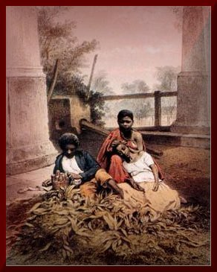
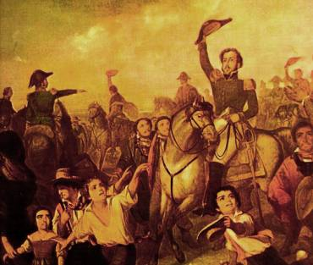
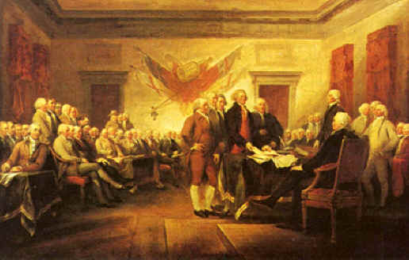
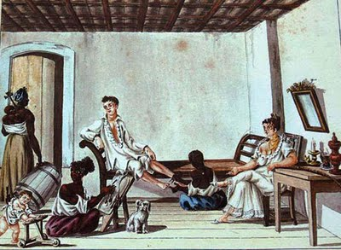
Vida Social e Política

Slide 39
Vida Social e Política
A colonização portuguesa no Brasil apresentou um aglomerado heterogêneo de raças: brancos europeus, negros africanos, indígenas do continente;
Ausência de nexo moral;
Raças e indivíduos mal se unem, não se fundem em um todo coeso, justapõe-se uns aos outros; constituem-se unidades e grupos incoerentes que apenas coexistem e se tocam;
Ausência de uma força de aglutinação que mantinha os homens coesos;
“Servidão: é o único elemento real e sólido de organização que a colónia possui.”

Slide 40
Vida Social e Política
As áreas que dependiam da servidão se agruparam em torno do clã patriarcal;
A escravidão exerce duas funções na sociedade colonial: fator trabalho e fator sexual;
“As mulheres não se empregam e por falta de meios para se sustetarem, se prostituem”
Sintoma da geral indisciplina de costumes que reina na sociedade colonial;
No setor de subsistência tem-se a incoerência e a desagregação social com a vadiagem, prostituição e caboclagem.

Slide 41
Relações sociais na Colônia
Toda sociedade organizada se fundia na regulamentação de dois instintos básicos: o econômico e o sexual;
Os impulsos sexuais dos homens que formaram a nossa sociedade determinaram uma série de aspectos da nossa constituição sóciopolítica;
A formação brasileira não se formou em um ambiente de família
A escravidão, a instabilidade e insegurança econômica contribuia para a oposição da mulher à constituição da família (bases sólidas e estáveis);
O casamento aqui foi excepcional, limitado pelo preconceito, pelo custo e pela distância das paróquias, ocorrendo principalmente em famílias ricas;

Slide 42
Relações Socias na Colônia
A libertinagem dominava, graças à forma como se deu a imigração para cá, vindo os homens sozinhos, sem suas mulheres e família;
As moças pobres caiam na prostituição por não terem perspectiva de um bom casamento;
Na Casa-Grande, os filhos dos senhores encontraram um ambiente para desregramento,envolvendo-se despudoradamente com as escravas e serventes;
O papel da família na vida colonial ficou caracterizado pela indisciplina sexual.
Forma-se a “religião” para tamanha corrupção
Parte masculina: os vadios, desocupados, com um´pé na ociosidade e outro no crime;
Parte feminina:larga dissiminação da prostituição

Slide 43
Relações Sociais na Colônia
Sintoma da geral indisciplina de costumes que reina na sociedade colonial;
As “Irreverentes cerimônias” religiosas eram vistas como um freio sério à corrupção de costumes
Sacerdotes recolhem os tributos eclesiásticos
Resultado: religião reduzida a um esqueleto de práticas exteriores e maquinais, vazio de qualquer sentimento elevado, e que é ao que se reduziu o catolicismo na colônia;
Quanto à organização do trabalho,tem-se o ócio, a moleza e a atividade retardada;
O trabalho braçal denegria o homem livre e nenhum deles se rebaixava ao nível da servidão;

Slide 44
Relações Sociais na Colônia
Onde faltava a força para obrigar alguém a trabalhar faltava a disposição para o trabalho;
Somente entre os reinóis vimos alguma atividade, que vinham para cá com mais disposição para encarar o trabalho;
O sistema era acunhado de oportunidades, no qual as energias do indivíduo não eram estimuladas;
Panorama da sociedade colonial: Incoerência e instabilidade no povoamento, pobreza e miséria na economia, dissolução nos costumes, inércia e corrupção nos dirigentes leigos e eclesiásticos.

Slide 45
Vida Política na Colônia
Toda política girava em torno do rei e da corte, sendo a colônia um negócio do rei;
Houve sobre a colônia uma preocupação sempre fiscal, e nunca com a organização de uma sociedade;
Não se pensava na independência, mas em reformas na nossa sociedade;
Apenas nos agregamos graças à unidade cultural do nosso povo, que se construiu devido ao modo de vida comum;
O enfraquecimento do reino levou-nos à iminência da anarquia;
Assim, havia na colônia um mal-estar generalizado causado pela ação do fisco, pelo preconceito, pela cisão entre comerciantes e proprietários (tudo isso fruto do próprio sistema, que gerava membros cada qual com suas razões, buscando uma idéia para justificar seus interesses);

Slide 46
Vida Política na Colônia
O sistema não tinha, portanto, capacidade de se sustentar como estava;
Não havia mais somente senhores e escravos, mas várias novas categorias que não tinham lugar nesse novo sistema;
A proporção da população que se situava à margem da atividade produtiva normal crescia assustadoramente;
O sistema colonial não era "reformável" e começa a surgir assim o seu enfraquecimento;
Ocorrência de revoltas internas no Brasil durante o século XVIII;
Influência americana e francesa, além da independência das outras colônias da América;

Slide 47
Vida Política na Colônia
Tese da Independência, quase que por conveniência, como uma solução para a metrópole;
A colônia estava virando um "fardo" difícil de carregar e que o século XIX, principalmente após a chegada da família real portuguesa;
Seria desgastante para a metrópole,
Aceitou sua colônia independente, mas continuou administrando-a, através de seus imperadores.

Slide 48
O Papel da Maçonaria
Influenciou de forma sutil e indireta as idéias do período;
Através da maçonaria, a política brasileira articulou-se com um movimento internacional de proporções mais vastas;
Desempenhou o papel de articular uma situação própria e interna da colônia à política geral da Europa;
Manipulou os acontecimentos da nossa história, querendo mais abalar a monarquia do que favorecer o Brasil;
Instrumento ideal para a realização das reformas almejadas;
Trouxe para o Brasil uma situação em que tudo o que se começou a escrever no Brasil trazia o cunho francês.
Será a filosofia francesa que dominará os espíritos capazes de realizar a reforma;
Ideologia revolucionária francesa - “Liberdade, fraternidade e igualdade” – serve de lema a todos que pretendiam alguma coisa.

Slide 49
OBRIGADA!!!

